Slide 1
Toán Luyện tập chung (trang 123)
Bài 1: Một hình lập phương có cạnh 2,5 cm. Tính diện tích một mặt, diện tích toàn phần và thể tích hình lập phương đó.
Giải
Diện tích một mặt của hình lập phương là:
2,5 x 2,5 = 6,25 (cm²)
Diện tích toàn phần của hình lập phương là:
6,25 x 6 = 37,5 (cm²)
Thể tích của hình lập phương là:
2,5 x 2,5 x 2,5 = 15,625 (cm³)
Đáp số: S_{1mặt}: 6,25 cm²
S_{tp}: 37,5 cm²
V: 15,625 cm³

Slide 2
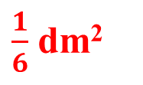
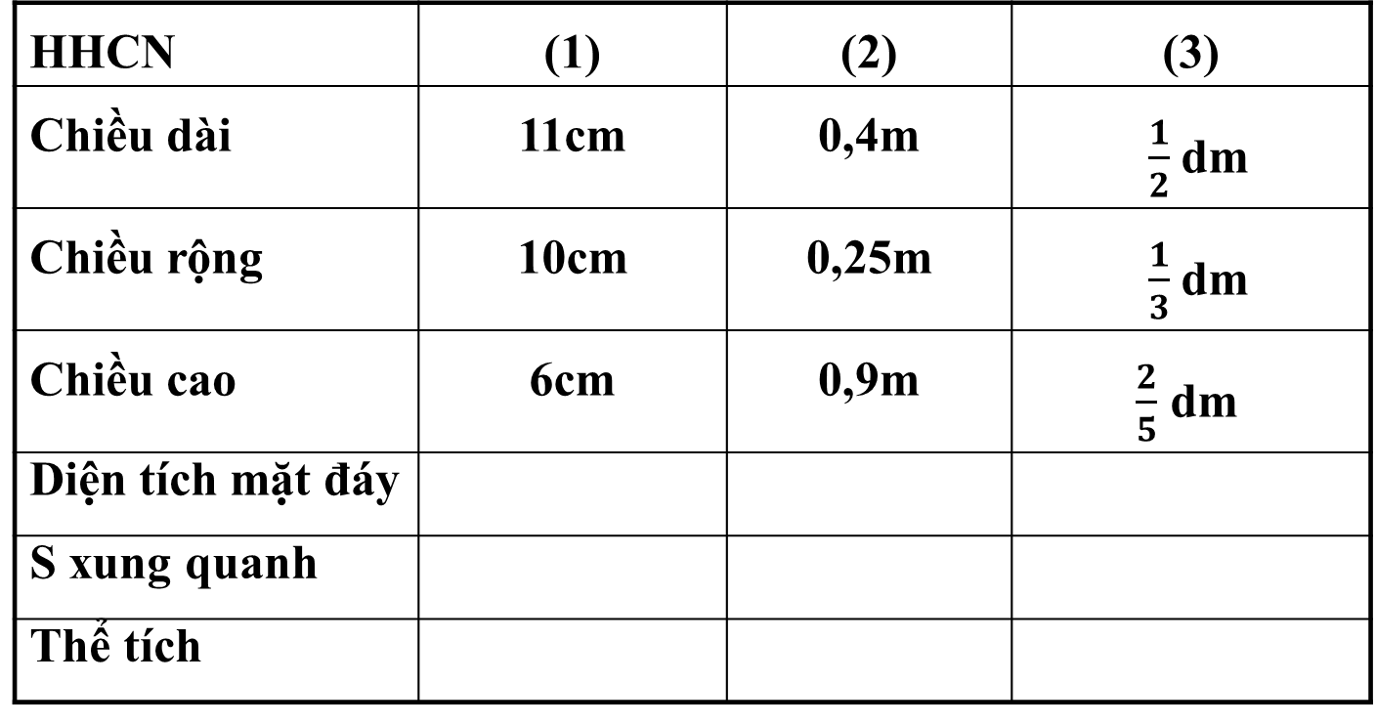
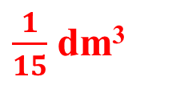
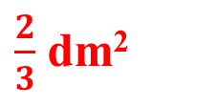
Bài 2: Viết số đo thích hợp vào ô trống:
HHCN | (1) | (2) | (3)
Chiều dài | 11cm | 0,4m | $\frac{1}{2}$dm
Chiều rộng | 10cm | 0,25m | $\frac{1}{3}$dm
Chiều cao | 6cm | 0,9m | $\frac{2}{5}$ dm
Diện tích mặt đáy
S xung quanh
Thể tích
110 cm²
0,1 m²
$\frac{1}{6}$ dm²
252 cm²
1,17 m²
$\frac{2}{3}$ dm²
660 cm³
0,09 m³
$\frac{1}{15}$ dm³
S đáy =
dài x rộng
S xq =
chu vi đáy x chiều cao
V=
dài x rộng x cao

Slide 3
Bài 3: Một khối gỗ dạng hình hộp chữ nhật có các kích thước như hình bên, người ta cắt một phần khối gỗ có dạng hình lập phương cạnh 4cm. Tính thể tích phần gỗ còn lại.
5cm
4cm
6cm
9cm

Slide 4
? Nêu các kích thước của khối gỗ trước khi bị cắt đi?
? Khối gỗ bị cắt đi có dạng hình gì và kích thước là bao nhiêu?
? Làm thế nào để tính được thể tích phần gỗ còn lại ?
V ­­­_{phần gỗ còn lại =} V _{khối gỗ lúc đầu} - V _{khối gỗ HLP}
5cm
4cm
6cm
9cm

Slide 5
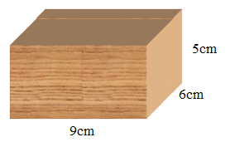
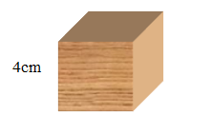
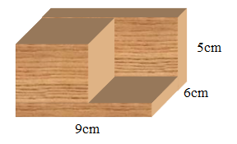
Giải
Thể tích khối gỗ lúc đầu là:
9 x 6 x 5 = 270 (cm³⁾
Thể tích khối gỗ cắt đi là:
4 x 4 x 4 = 64 (cm³⁾
Thể tích phần gỗ còn lại là:
270 – 64 = 206 (cm³⁾
Đáp số: 206 cm³

Slide 6
Chữa bài tập V BT Toán – trang 38
Bài 3: Biết thể tích của hình lập phương bằng 27 cm³. Hãy tính diện tích toàn phần của hình lập phương đó.
V ­­­_{HLP} = a x a x a
S ­­­tp_{HLP} = S 1 mặt x 6
Giải
Ta có: 27 = 3 x 3 x 3
Vậy cạnh hình lập phương là 3 cm
Diện tích một mặt hình lập phương đó là:
3 x 3 = 9 (cm²)
Diện tích toàn phần hình lập phương đó là:
9 x 6 = 54 (cm²)
Đáp số: 54 cm²

Slide 7
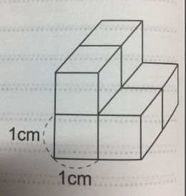
Bài 4: Tính thể tích khối gỗ có hình dạng như hình bên:
Giải
Khối gỗ bên gồm có 6 khỗi gỗ hình lập phương có thể tích 1 cm³
Vậy thể tích khối gỗ đó là 6 cm³

